Slide 1
Реализация демо-приложения на основе Deep Learning модели
Мареев Тимофей

Slide 2
Цель: ускорение прототипирования задач компьютерного зрения
Задача: детектирование объектов

Slide 3
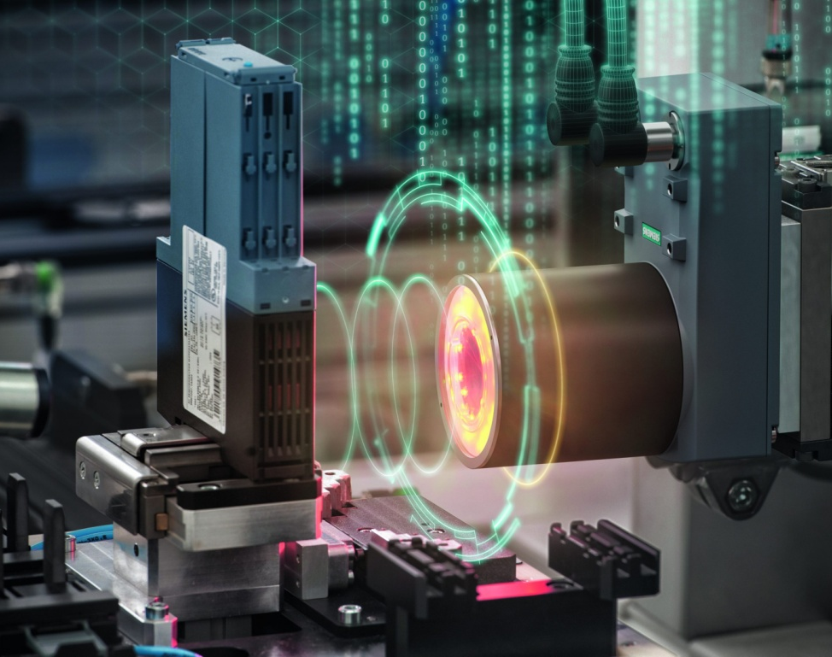
Название моего приложения:
«Ускоряемся - компьютерное зрение»

Slide 4
Основа Visual API
Удобный инструмент, который позволяет разработчику не тратить время на часть рутинных операций

Slide 5
Необходимые вещи для запуска модели
Парсинг аннотаций к данным
Написание постпроцессинга
Остальной функционал даётся в Visual API

Slide 6
Расширение библиотеки требует
1
Загрузку новых моделей
2
Постпроцессинг
3
Введение новых лаунчеров
4
Вариативность решений задачи

Slide 7
Расширение функций
1
GUI - Графический пользовательский
интерфейс (на базе PyQT)
2
Функция обучения на пользовательских данных
3
Аннотирование данных

Slide 8
Пользовательское приложение (Программа)
Основные используемые инструменты в приложении:
VisualAPI
OpenCV
PyQT

Slide 9
Для детектирования объектов используется модель глубокого обучения YOLOv8
Для запуска модели потребовалось:
1
Загрузить список классов, на которых она была обучена
2
Сконвертировать YOLOv8 под имеющийся
в Visual API launcher ONNX
3
Написать постпроцессинг выхода модели

Slide 10
Обучение на пользовательских данных
В приложении реализованы:
Сбор данных
Аннотирование данных
Обучение модели

Slide 11
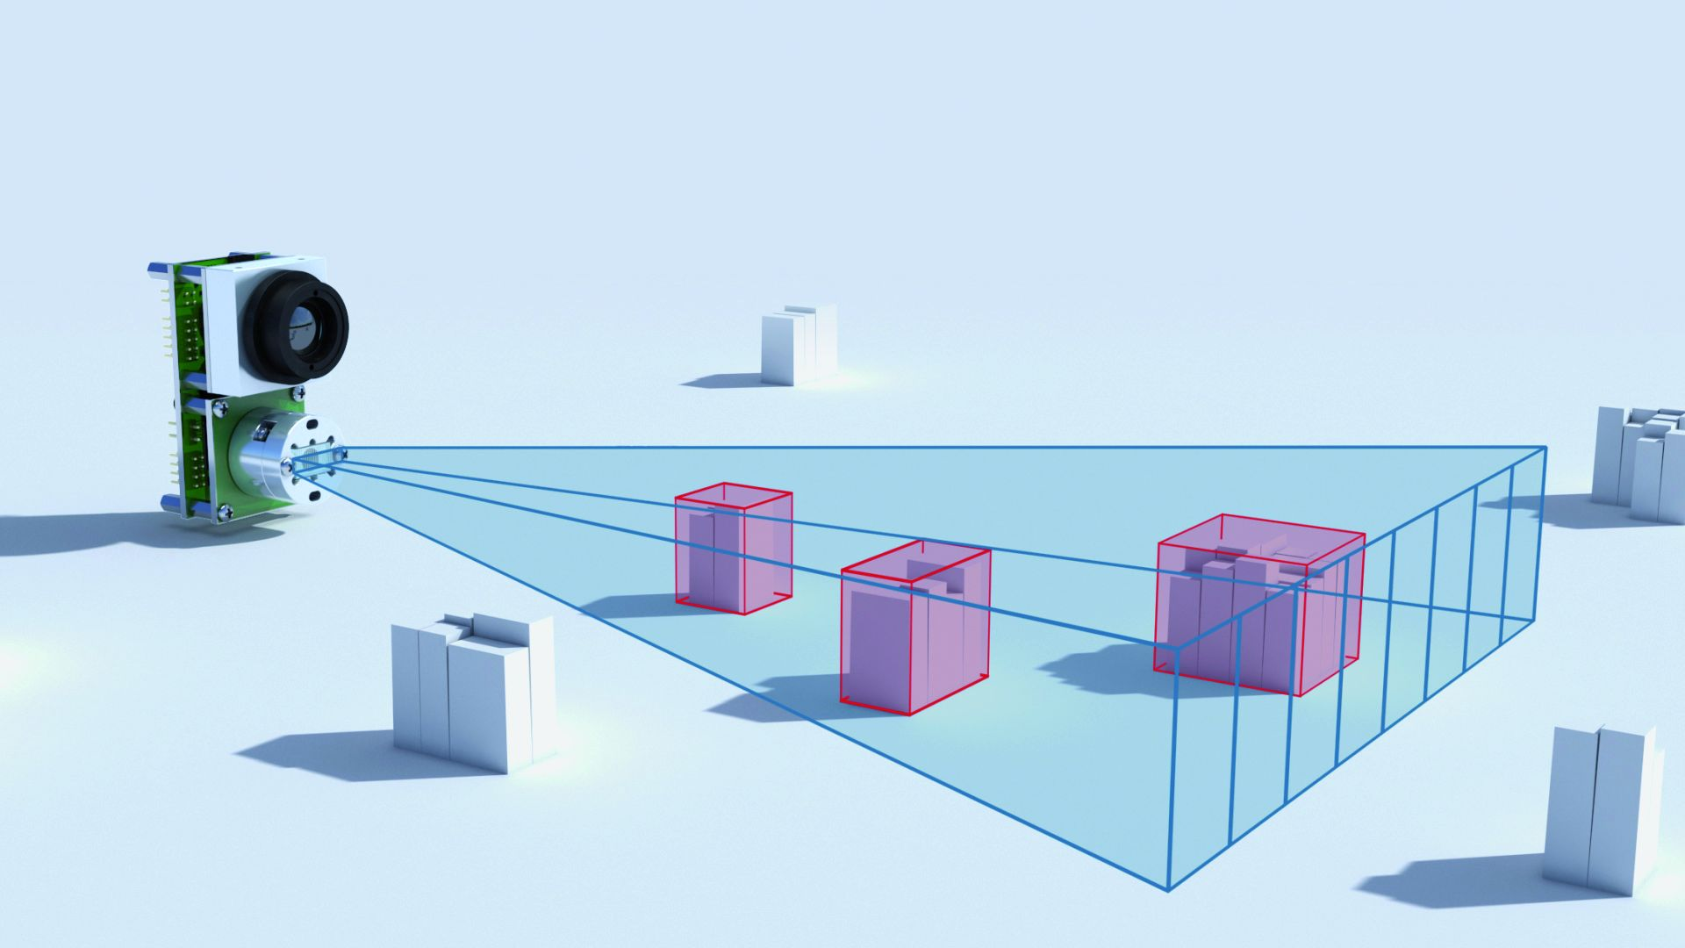
Практическое применение: распознавание положения углов ЛДСП панелей

Slide 12
Цели и задачи итоговой работы достигнуты:
приложение позволяет быстро получить прототип модели и решить задачу распознавания объектов

